Slide 1







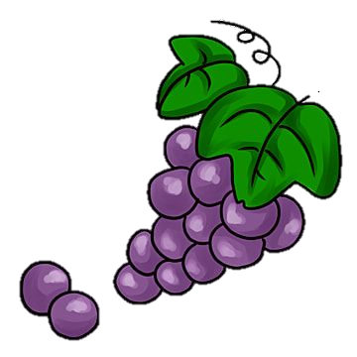


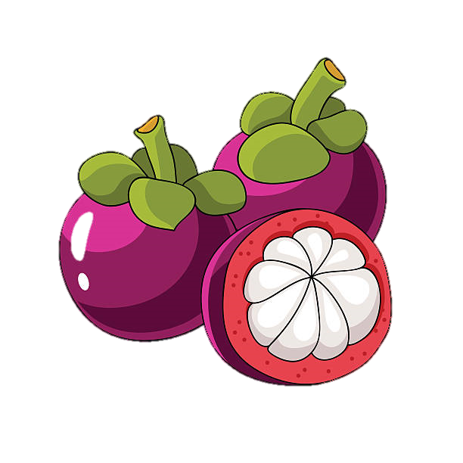

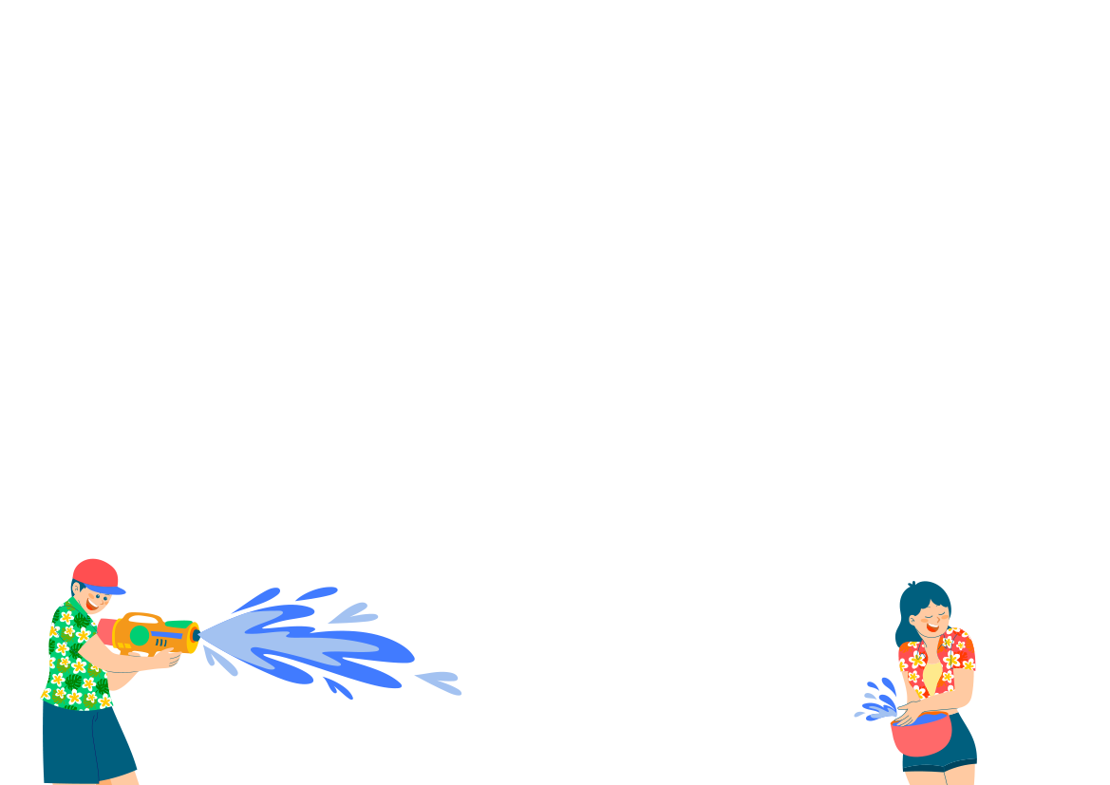



กล้วย
ส้ม
เกมวงล้อ
หมวดผลไม้
วิธีการเล่น : กดที่ปุ่ม เพื่อให้วงล้อหมุน
และหยุด
คำชี้แจง: ให้นักเรียนบอกชื่อ/หยิบบัตรภาพเมื่อลูกศรหยุด

Slide 2


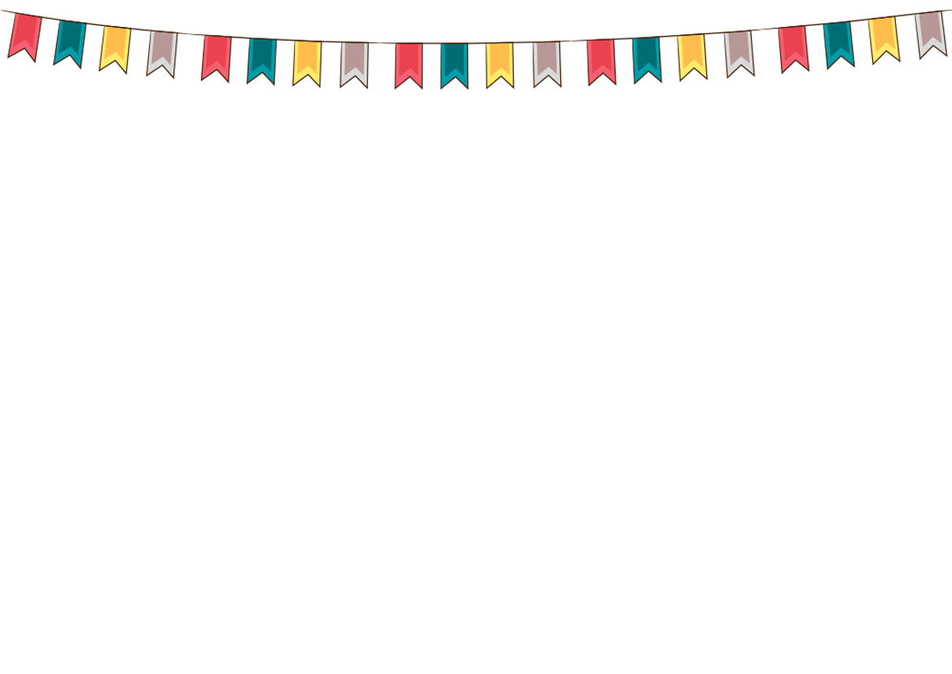

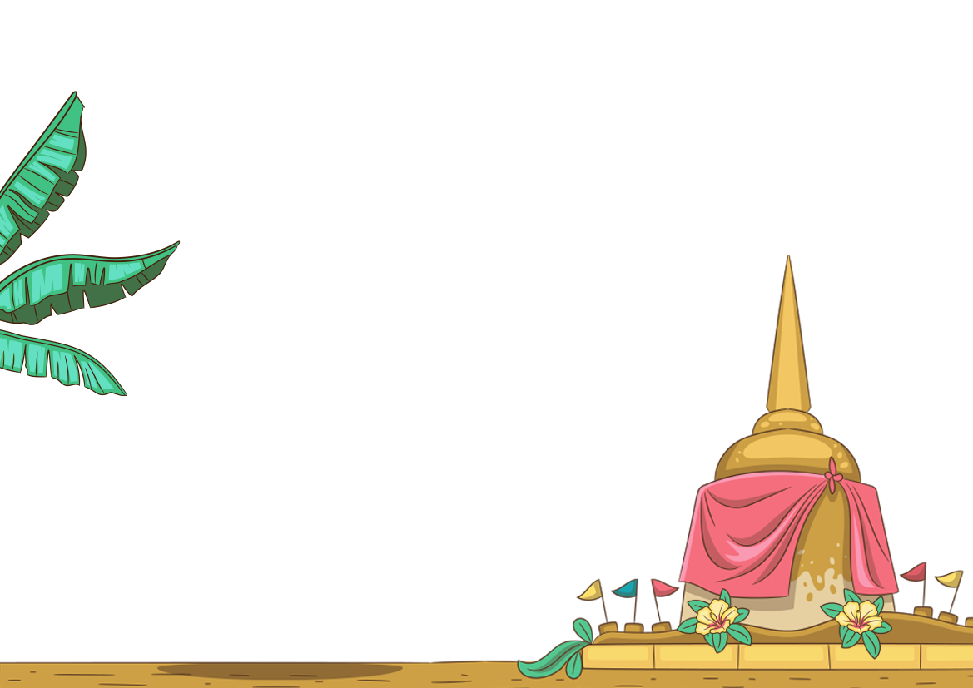
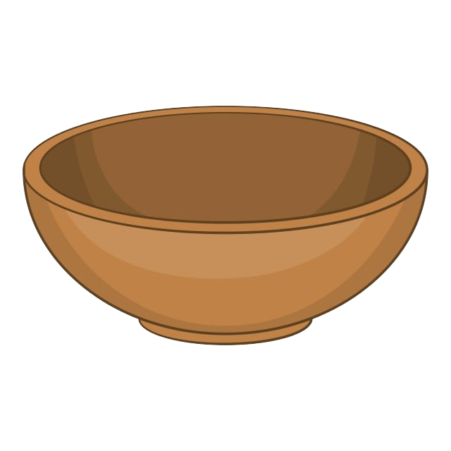
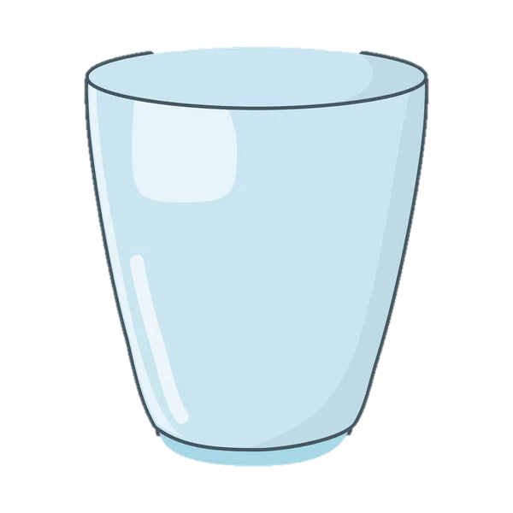

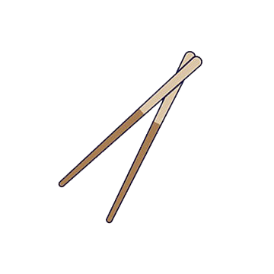
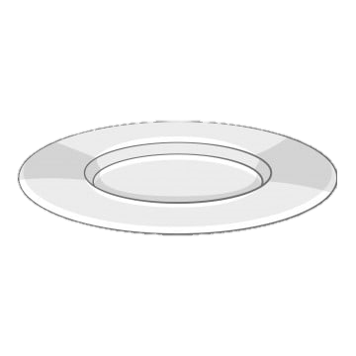
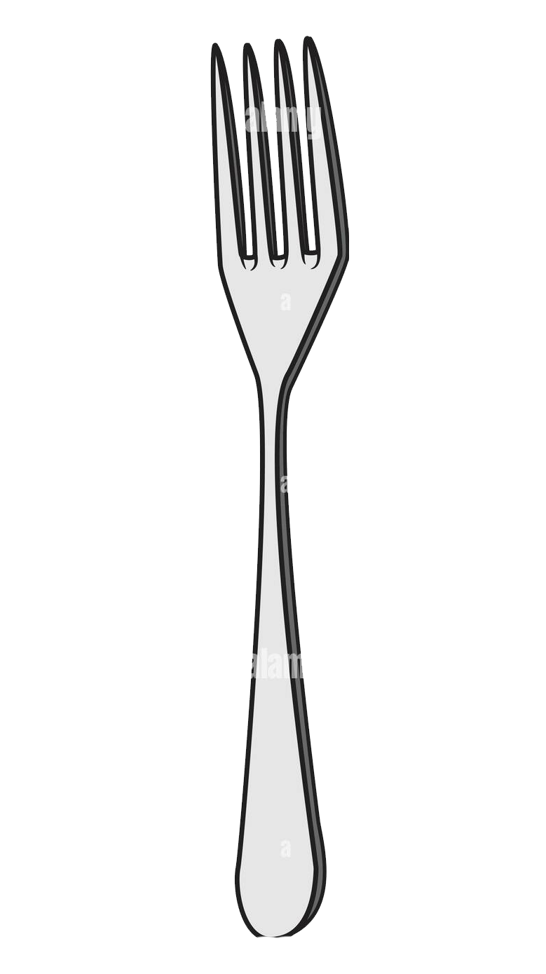
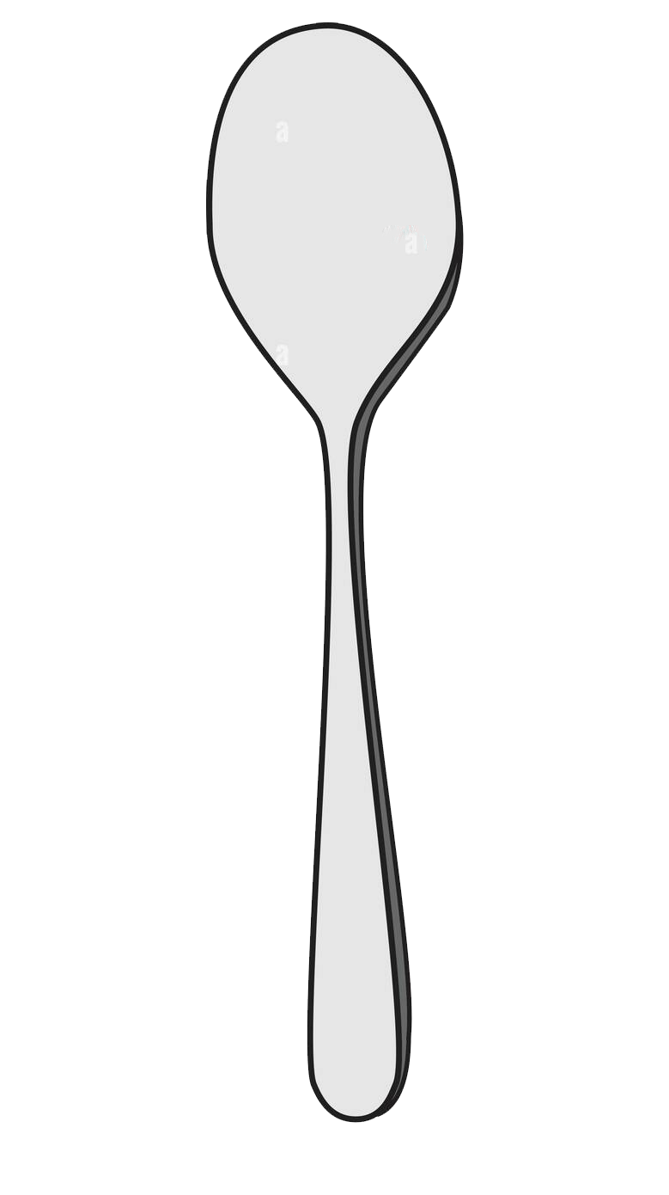

ถ้วย
แก้วน้ำ
วิธีการเล่น : กดที่ปุ่ม เพื่อให้วงล้อหมุน
และหยุด
เกมวงล้อ
หมวดภาชนะ
คำชี้แจง: ให้นักเรียนบอกชื่อ/หยิบบัตรภาพเมื่อลูกศรหยุด

Slide 3

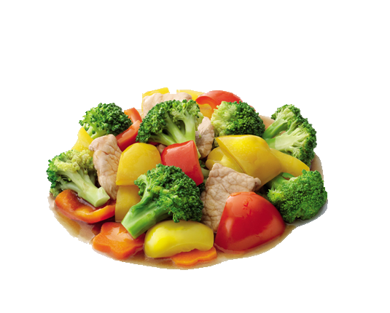
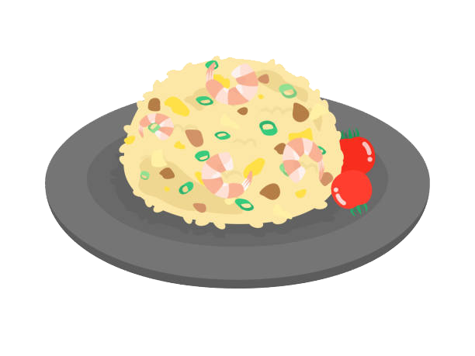
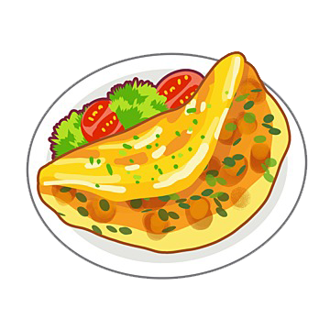
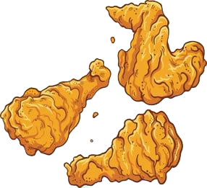

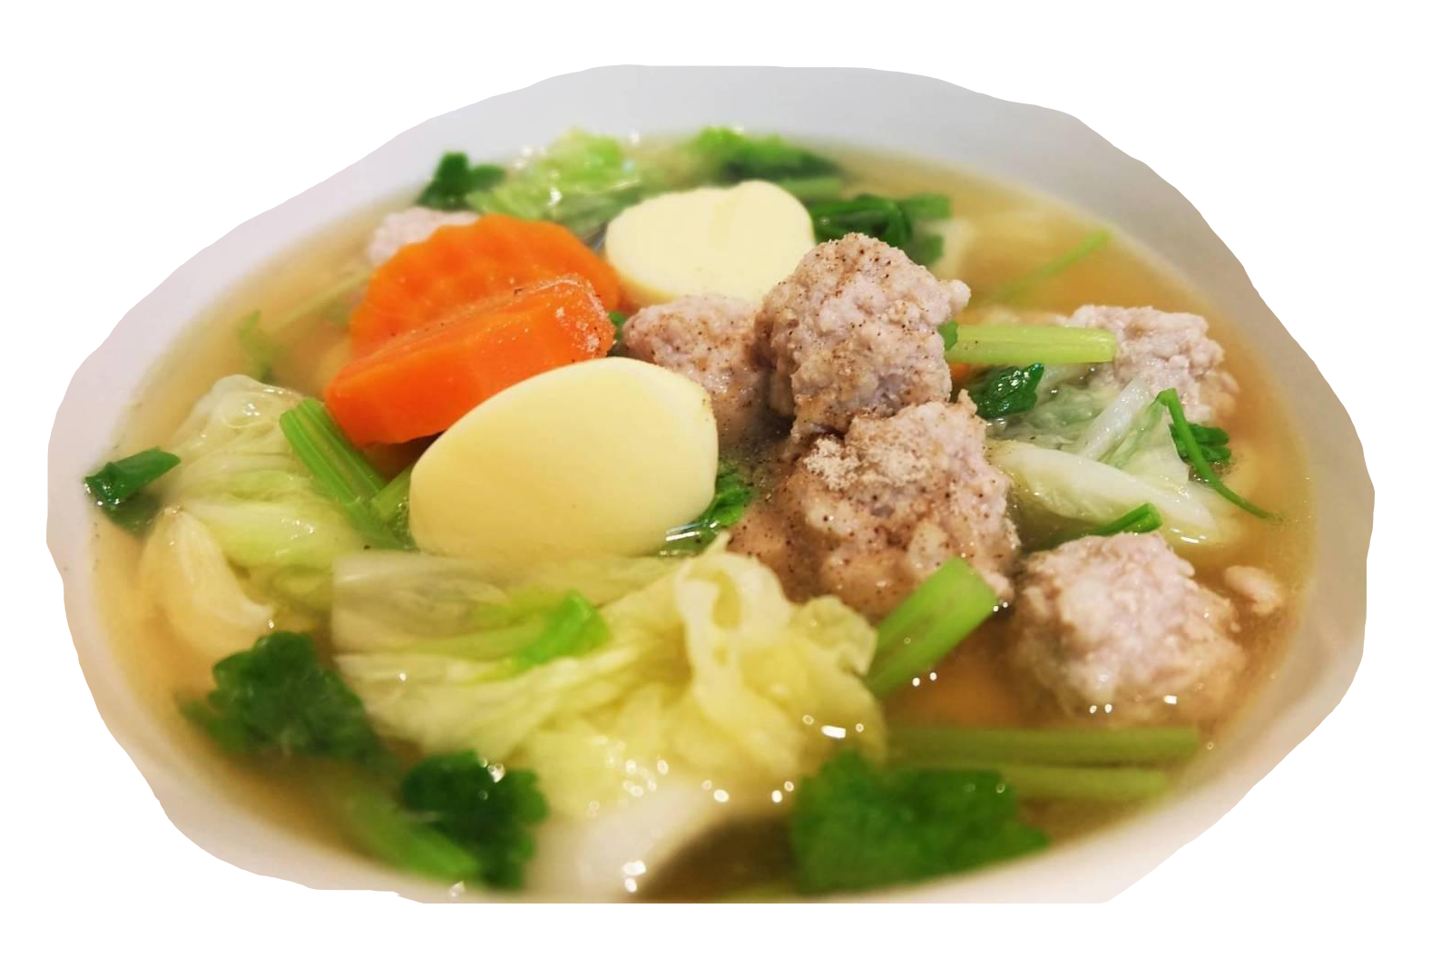
ผัดผัก
ข้าวผัด
วิธีการเล่น : กดที่ปุ่ม เพื่อให้วงล้อหมุน
และหยุด
เกมวงล้อ
หมวดอาหาร
คำชี้แจง: ให้นักเรียนบอกชื่อ/หยิบบัตรภาพเมื่อลูกศรหยุด

Slide 4

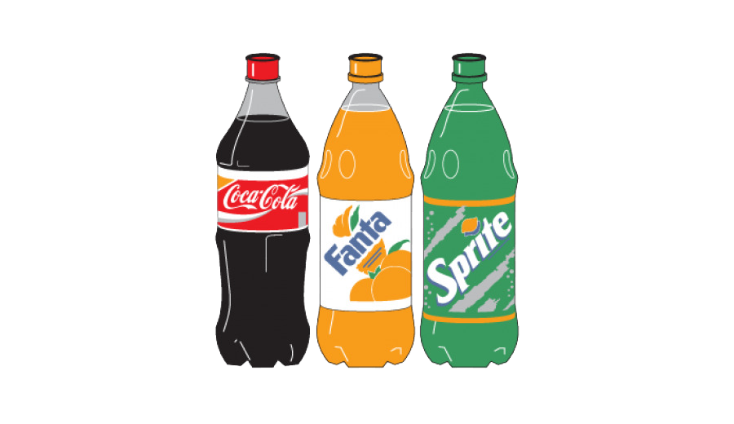


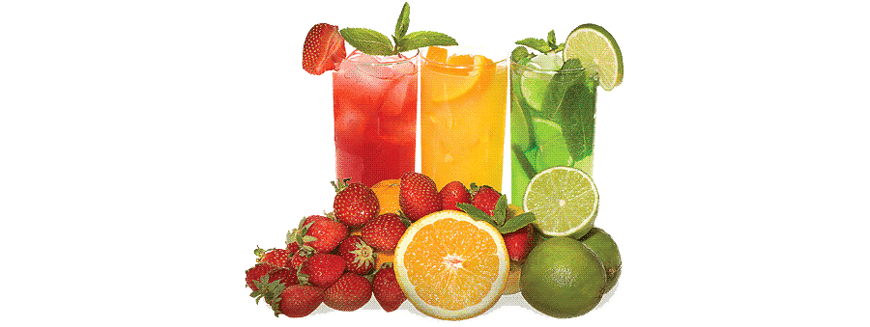
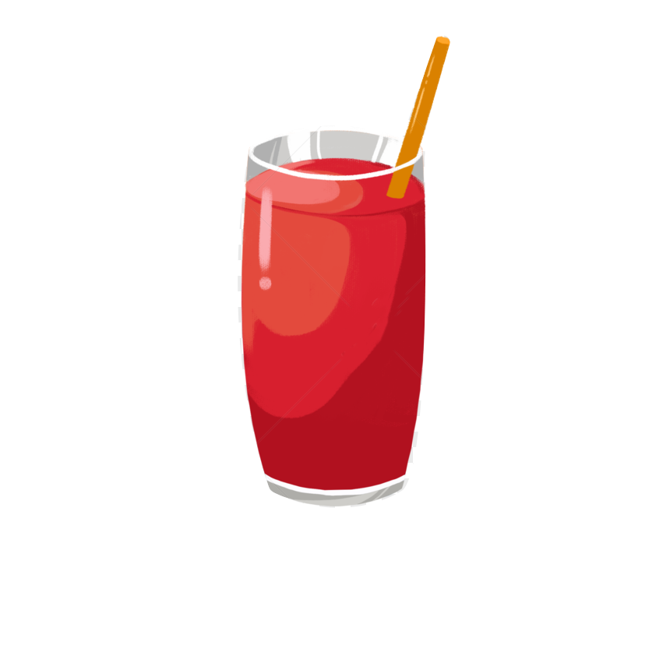

เกมวงล้อ
หมวดเครื่องดื่ม
น้ำอัดลม
น้ำเปล่า
วิธีการเล่น : กดที่ปุ่ม เพื่อให้วงล้อหมุน
และหยุด
คำชี้แจง: ให้นักเรียนบอกชื่อ/หยิบบัตรภาพเมื่อลูกศรหยุด

